Slide 1
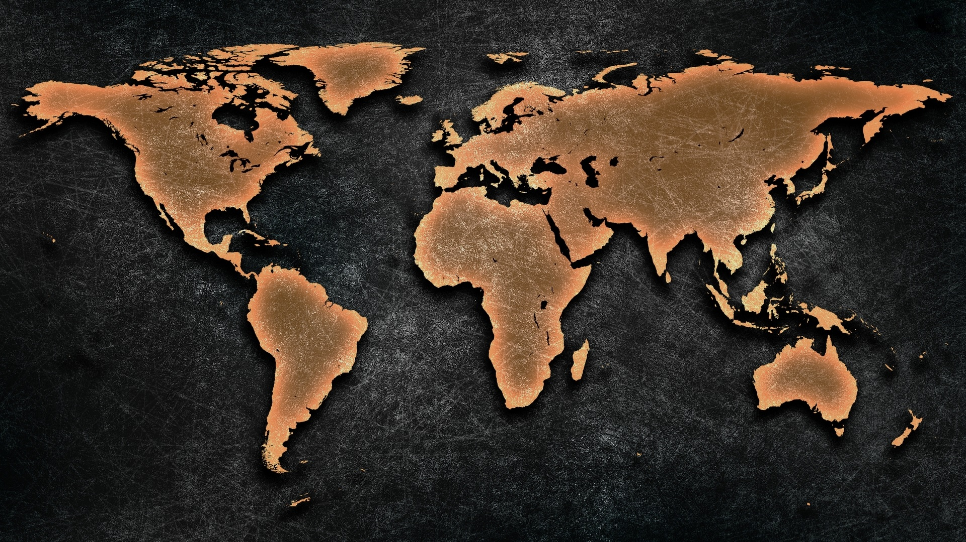
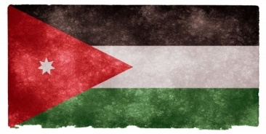
Gebet für die Welt
Jordanien
Bevölkerung: 6,5 Millionen Einwohner
Religion: Islam: 96% | Christen: 2,2% (0,3% Evangelikale)
Volksgruppen: 21 davon 67% unerreicht → Ein stabiles Land in einer unstabilen Region

Slide 2
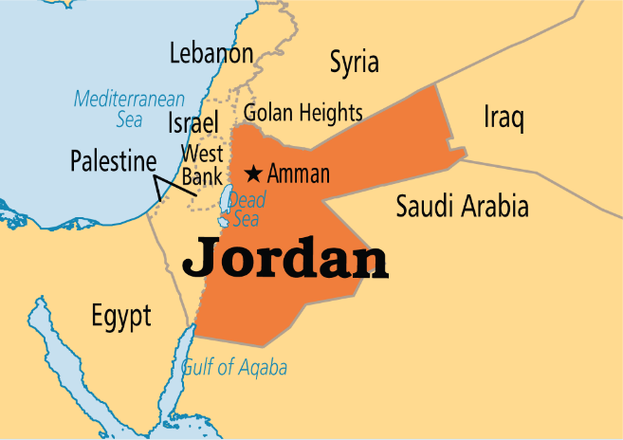
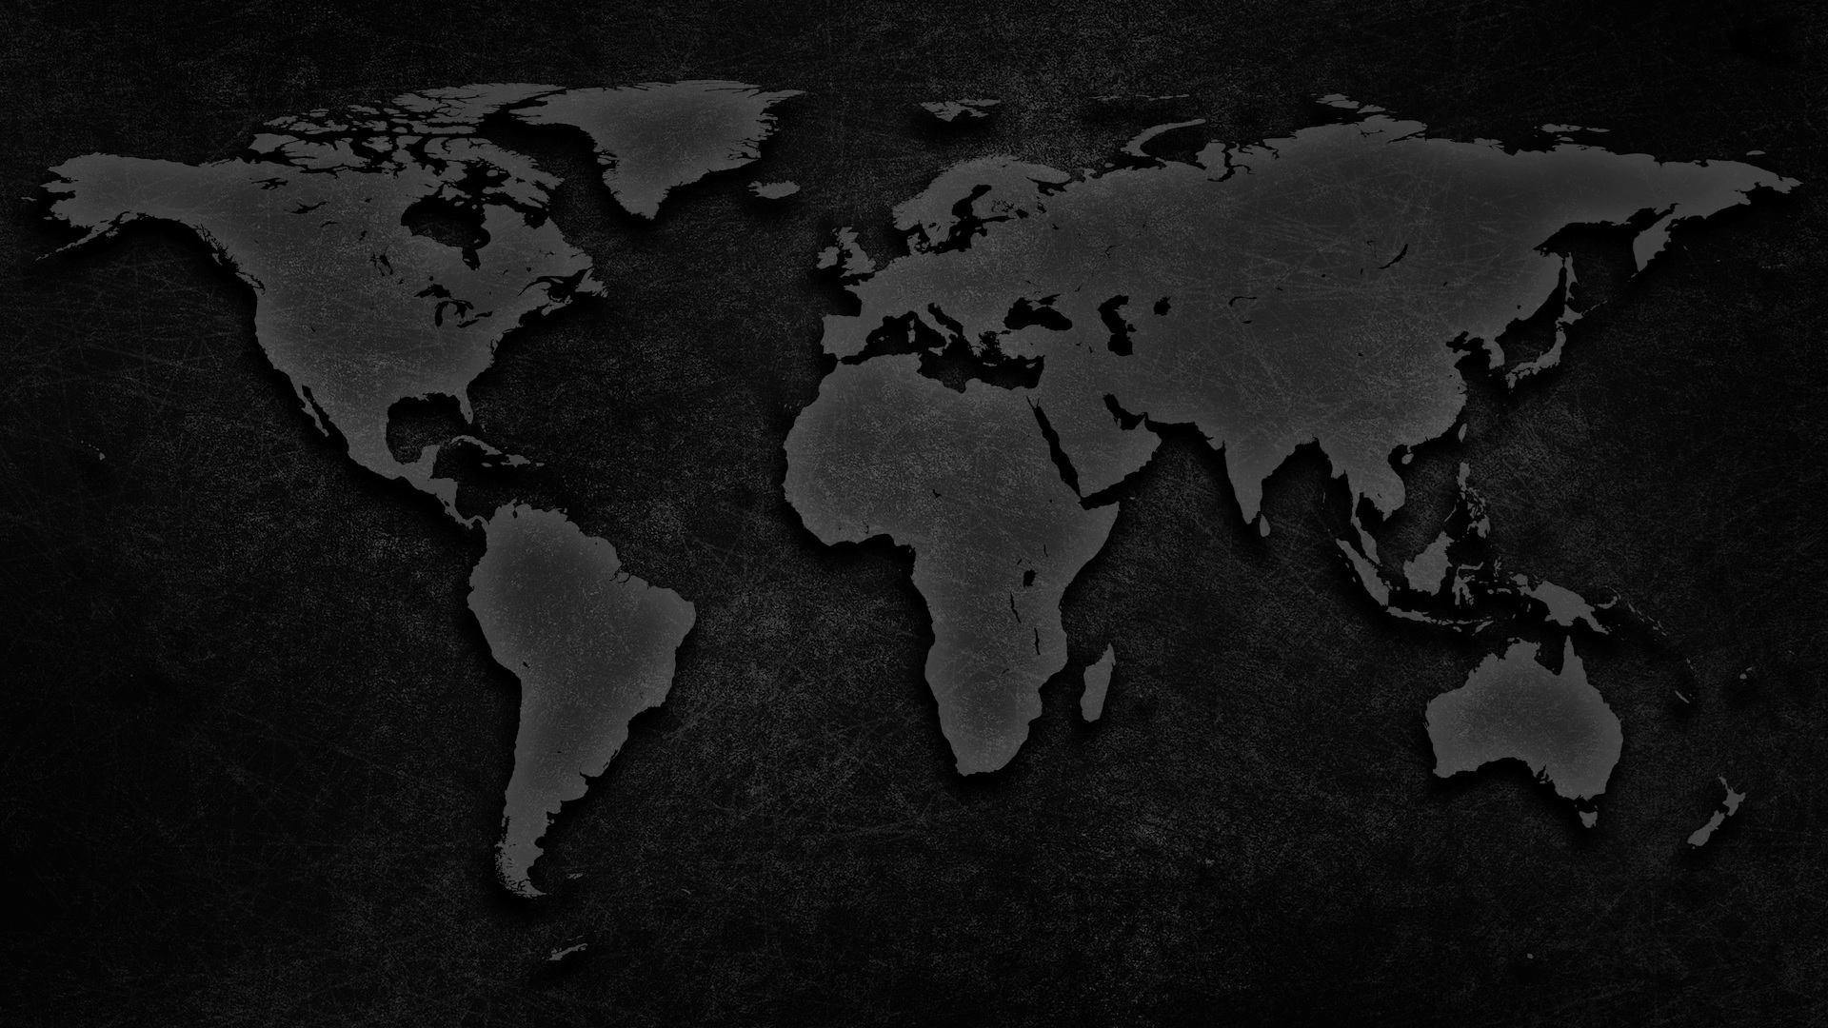
König Abdullah‘s Regierungszeit begann vielversprechend, doch die Kriege in Siren und Irak bringen große Herausforderungen. 1 Mio Flücht- linge kamen ins Land und musl. Extremismus brachte Anschläge. Jordanien dient als regionales Zentrum für christl. Aktivitäten. Würde der Frieden im Land kippen, wäre viel christl. Arbeit im gesamten Mittleren Osten in Gefahr.
Von 1995-2010 verdoppelte sich die evangelikale Gemeinde und viele Christen sind in Gesellschaft, Politik und Wirtschaft einflussreich vertreten. Zunehmend kommen Muslime zum Glauben. Betet für größere Kooperation der Gemeinden und Gläubigen.
Betet für die große Mehrheit der Bevölkerung, die weiter unerreicht ist
Palästinenser (Mehrheit d.Bev.): Auch Folgegenerationen sind weiter verbittert und frustriert. Jordaniens Königin ist Palästinenserin.
Irakische Flüchtlinge: Einheimische Gemeinden und internat. Missionswerke versuchen sie zu erreichen. Betet für Erlaubnis in den Lagern Bildungsangebote durchzuführen
Beduinen: besonders die sesshaften, aber nicht die nomadischen werden erreicht
Dom. Gypsies: Sie sind eine verborgene, verarmte und ausgeschlossene Volksgruppe. Betet für die Audioübersetzung der Bibel und Dienste, die sie ganzheitlich erreichen!

Slide 3
شكرا
[Arabisch „shukran“: Danke!]

Slide 4
All Rights Reserved by their respective owners
Information and Country Map: © 2016 Operation World (www.operationworld.org) Country Flag: © 2016 Nicolas Raymond (www.freestock.ca)
Country Icon: designed by Freepik (www.freepik.com)

